Slide 1
PROJET DE FIN DE MODULE — JEE / SPRING BOOT
EChallenge
Plateforme d'examens en ligne — inscription, passage chronométré, notation automatique
Mehdi Aichouch · Encadré par Pr. Meryem Amane · 07/2026

Slide 2
POURQUOI CE PROJET
Contexte et objectifs
• Problème — examens papier lourds à organiser : convocations, surveillance, correction manuelle.
• Réponse — une plateforme web qui couvre tout le cycle : référentiel, créneaux, passage, notation.
• Deux profils — Administrateur (gestion) et Candidat (inscription, examen, résultats).
• Cadre pédagogique — architecture en couches, UML, Spring Boot, Spring Data, Spring Security.
11
entités JPA en relation
9
services métier (interface + impl)
50 %
seuil de réussite automatique
2

Slide 3
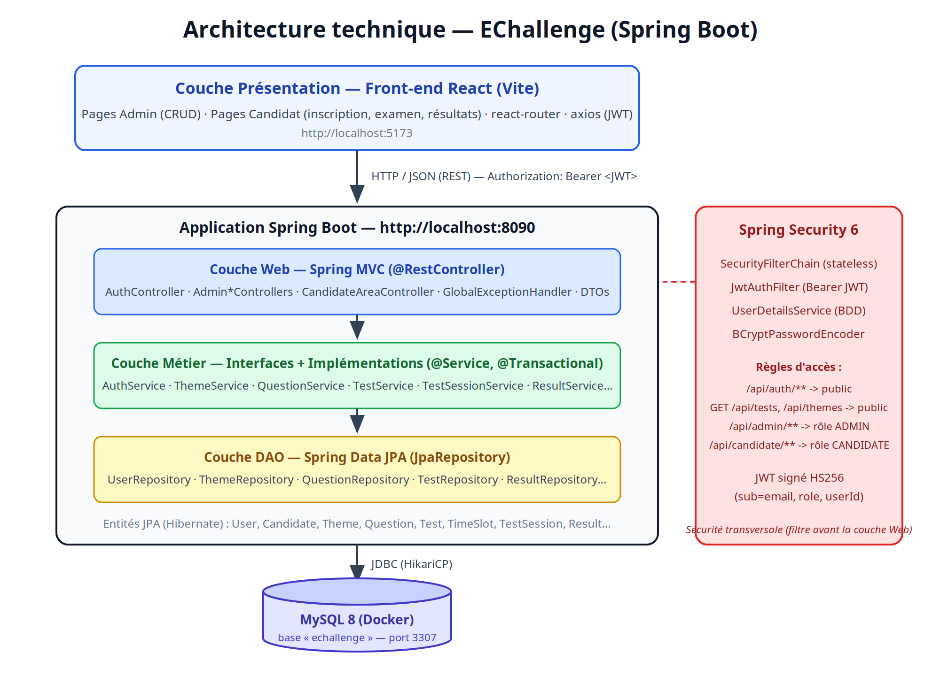
CONCEPTION
Architecture technique
3

Slide 4
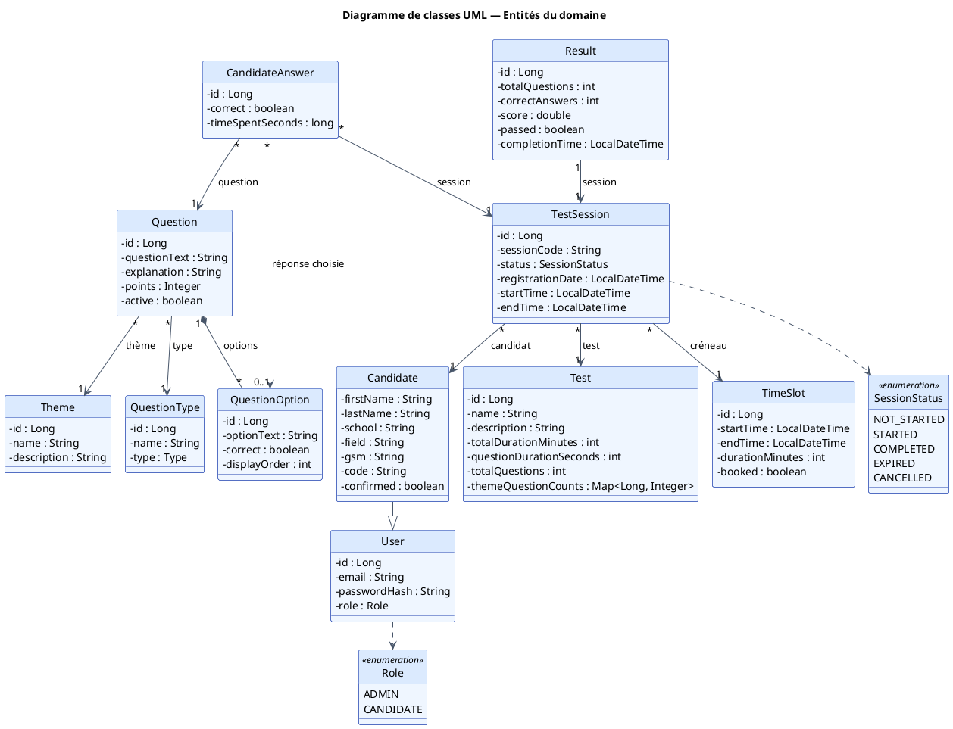
CONCEPTION
Diagramme de classes — entités du domaine
4

Slide 5
RÉALISATION
Sécurisation — Spring Security + JWT
1
Connexion
login / mot de passe — hachage BCrypt vérifié en base
2
Jeton JWT
signé HS256, contient email, rôle et identifiant
3
Filtre
JwtAuthFilter valide « Authorization: Bearer » à chaque requête
4
Autorisations
/api/admin/** → ADMIN · /api/candidate/** → CANDIDATE · /api/auth/** public
Un candidat ne peut démarrer, soumettre ou consulter que ses propres sessions.
5

Slide 6
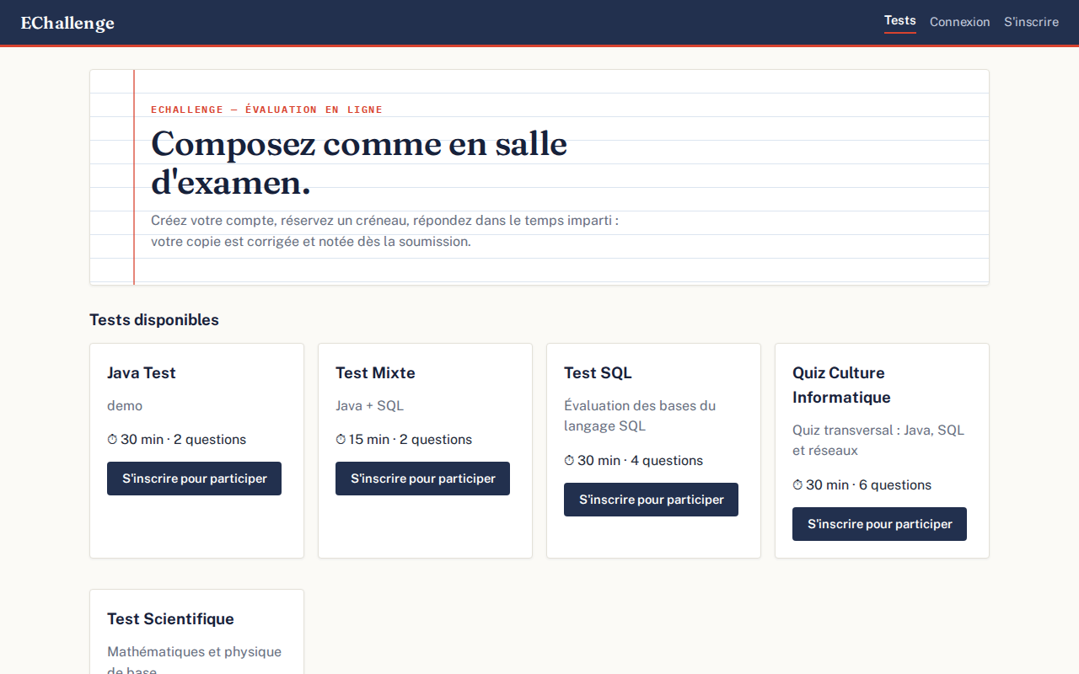
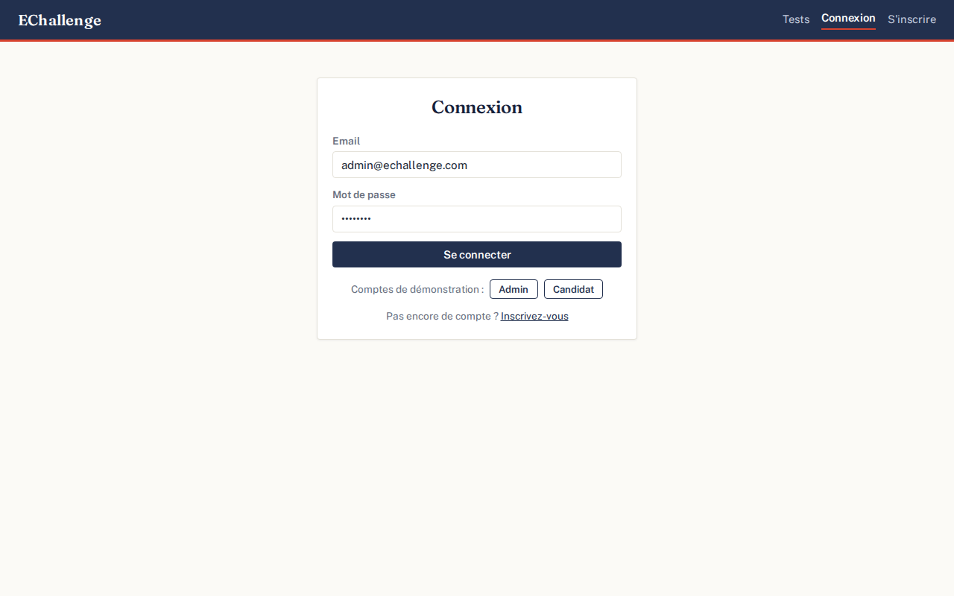
DÉMONSTRATION
Accueil et connexion
Catalogue public des tests
Connexion pré-remplie (comptes démo)
6

Slide 7
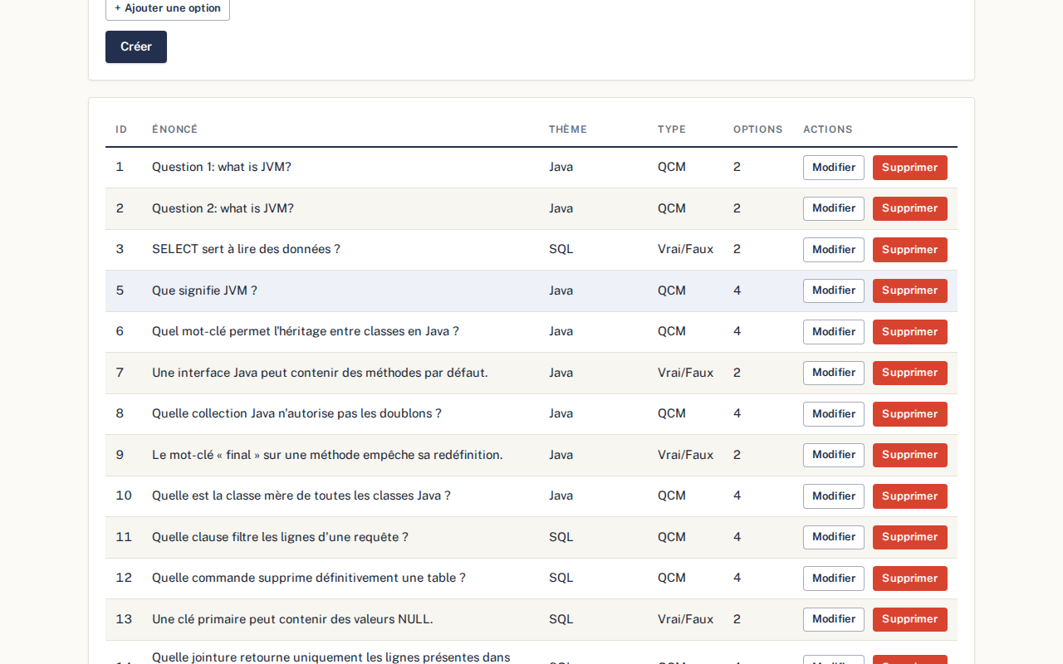
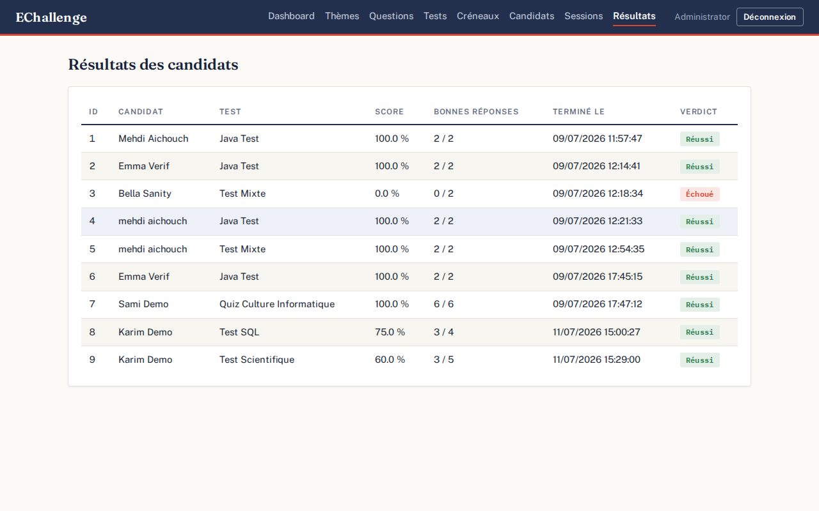
DÉMONSTRATION
Espace administrateur
Gestion des questions et options
Tous les résultats
7

Slide 8
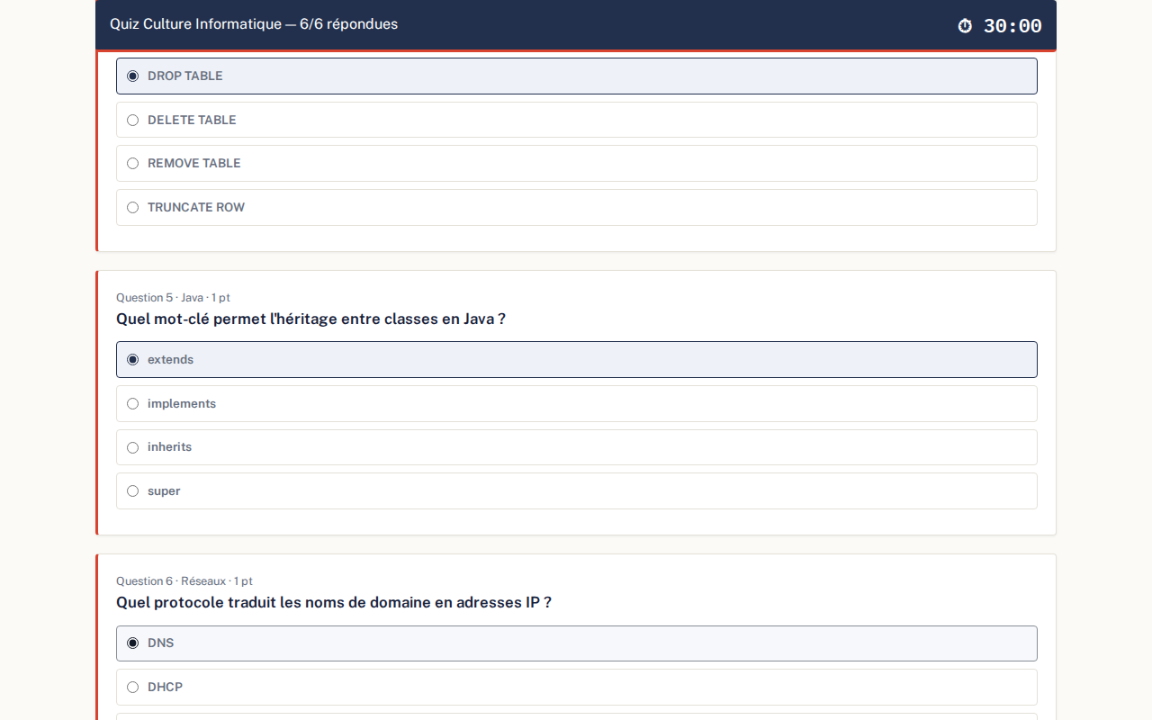
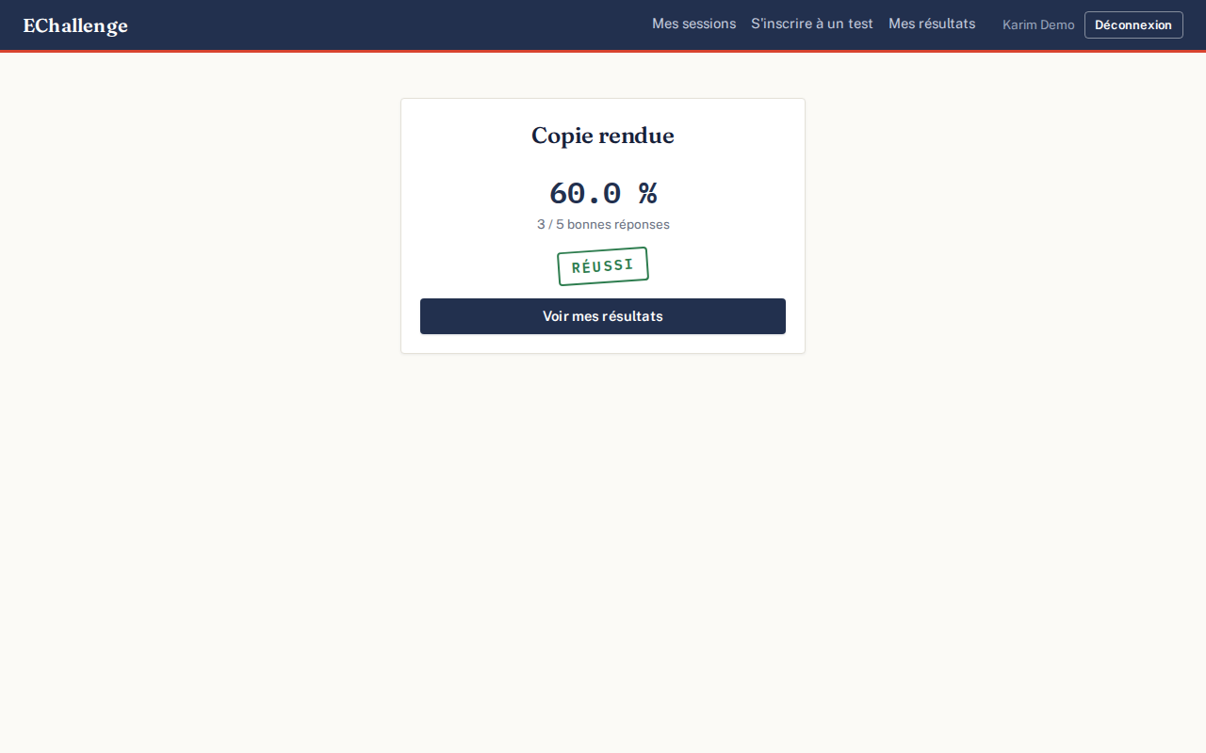
DÉMONSTRATION
Passage d'un examen
Examen chronométré, questions aléatoires
Copie rendue : score immédiat
8

Slide 9
CONCLUSION
Un cycle d'examen couvert de bout en bout
✓ Architecture en couches conforme aux exigences du module — web, métier (interfaces + impl), DAO, sécurité transversale.
✓ Stack moderne : Spring Boot 3.5, Spring Data JPA, Spring Security 6 + JWT, React 19.
✓ CRUD complet sur 11 entités, règles métier protégées, notation automatique vérifiée.
✓ Perspectives : notifications e-mail, nouveaux types de questions, statistiques, déploiement cloud.
Code source : github.com/mehdiaichouch2002/echallenge
9

